Slide 1




Toán
Bài 22: SO SÁNH SỐ CÓ HAI CHỮ SỐ
Tiết 1

Slide 2
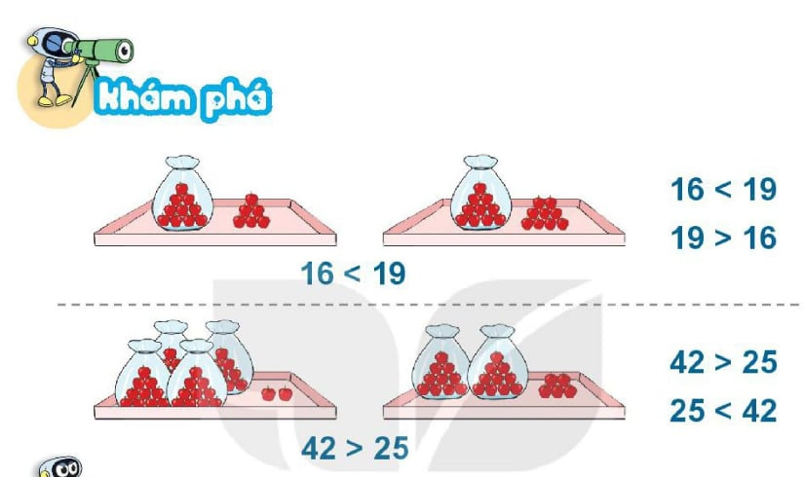



42 > 25
25 < 42
16 < 19
19 > 16
>
<
25
42
19
16

Slide 3
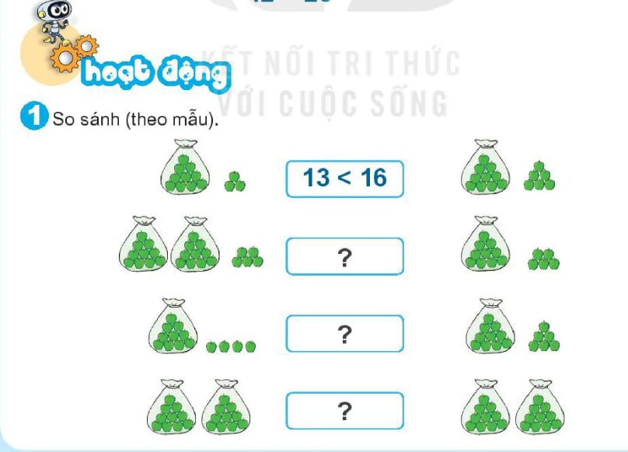




20 = 20
25 > 15
14 < 16
13
<
16

Slide 4
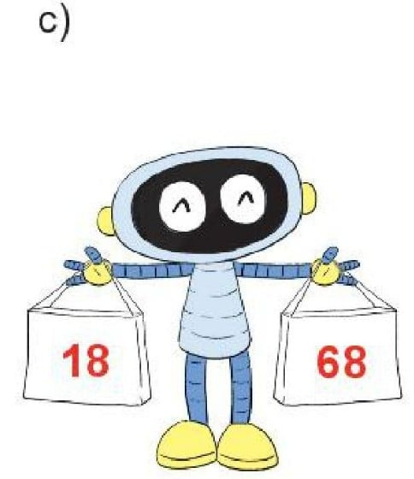

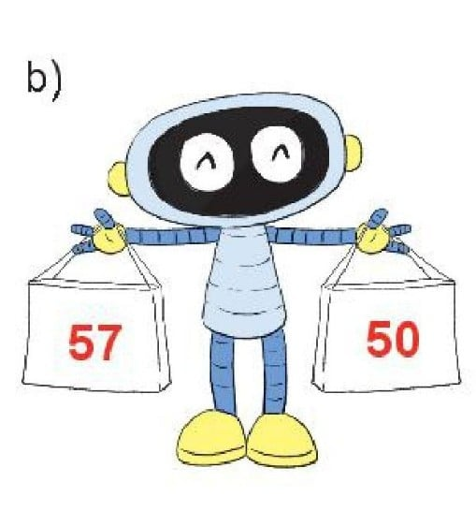

Slide 5
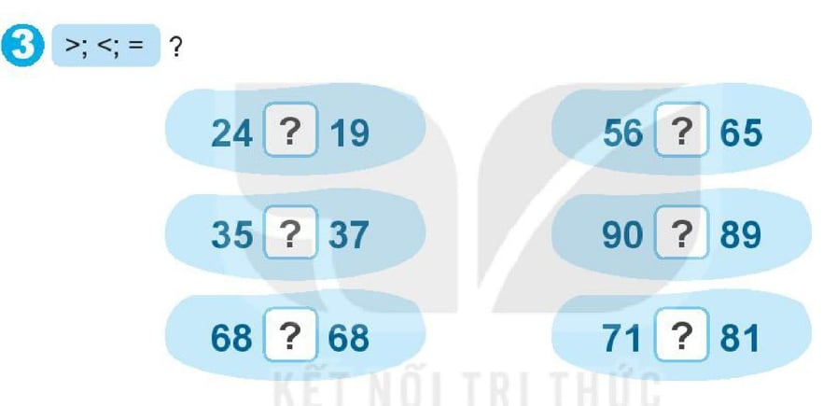
>
<
<
>
=
<

Slide 6

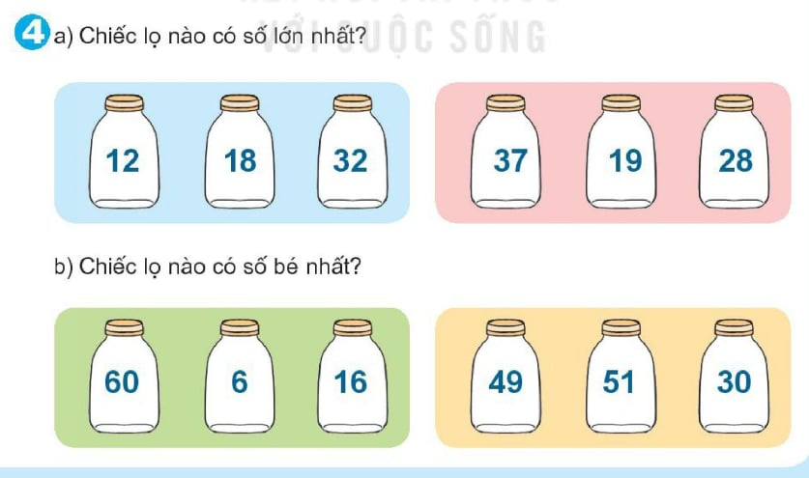

So sánh số có hai chữ số

Slide 7

DẶN DÒ

